Slide 1
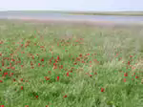
Составила: учитель МБОУ СОШ № 2 города Покачи, ХМАО – Югра Мухаметшина Эльвира Рашитовна
СТЕПЬ
А.П. Чехов

Slide 2
Антон Павлович Чехов
Родился 17 [29] января 1860, в городе Таганроге, Екатеринославской губернии (теперь Ростовская область) -выдающийся русский писатель, драматург, по профессии врач. Почётный академик Императорской Академии наук по Разряду изящной словесности (1900—1902).

Slide 3
Детство А. Чехова
В небольшом домике на Полицейской улице (ныне — Чехова) в семье Павла Егоровича Чехова родился третий ребенок — Антон. Раннее детство Антона протекало в бесконечных церковных праздниках, именинах. В будние дни после школы братья сторожили лавку отца, а в 5 утра каждый день вставали петь в церковном хоре. Как говорил сам Чехов: «В детстве у меня не было детства».
Отчий дом писателя
в Таганроге

Slide 4
А.П.Чехов
и его произведения
«Степь»
«Скучная история»
«Дуэль»
«Палата № 6»
«Рассказ неизвестного человека»
«Мужики» (1897)
«Человек в футляре» (1898)
«В овраге»
«Детвора»
«Драма на охоте»
из пьес: «Иванов», «Чайка»,
«Дядя Ваня», «Три сестры», «Вишнёвый сад».

Slide 5
СТЕПЬ

Slide 6
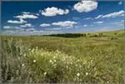
Словарная работа
зной
багровый
гроза
фосфор
явственно
рогожа
тюк
потёмки
оглобли
томился

Slide 7
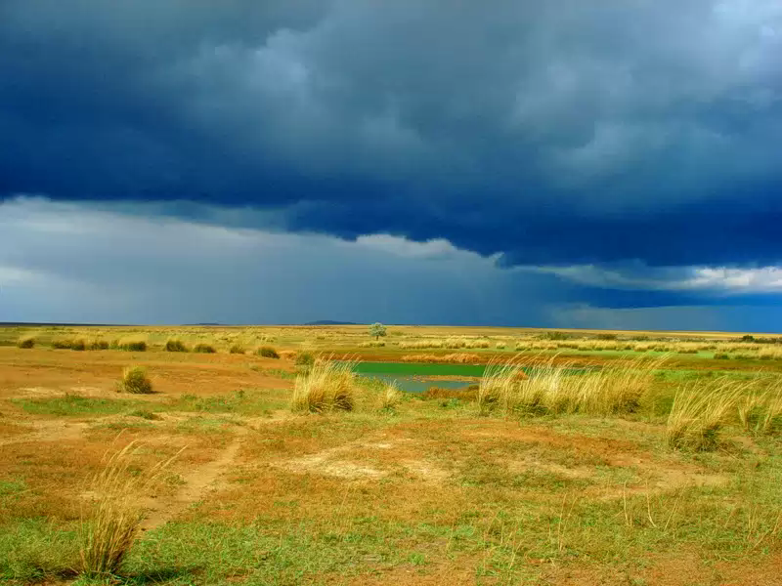
Приближение грозы

Slide 8
ВЕТЕР В СТЕПИ
ветерок
ветер
вихрь
буря
ураган

Slide 9
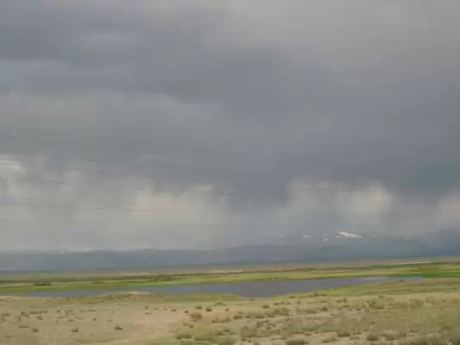
Ожидание дождя

Slide 10
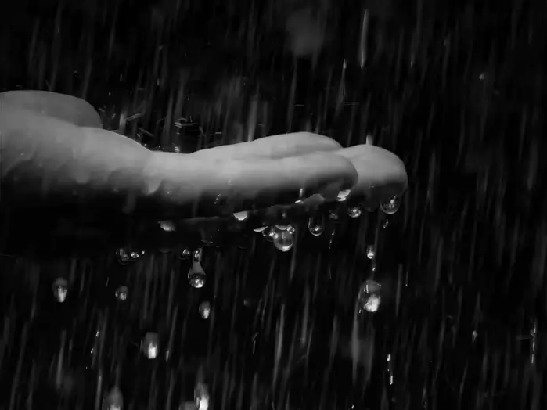
Дождь

Slide 11
Спасибо за внимание !

